Slide 1
System Chorób Rzadkich

Slide 2
System Chorób Rzadkich
Wnioskodawca: MINISTER ZDROWIA
Beneficjent: Centrum e-Zdrowia
Partnerzy: nie dotyczy
Źródło finansowania: Budżet państwa cz. 46 - Zdrowie
Całkowity koszt projektu: 34 591 128,46 zł
Planowany okres realizacji projektu: 06.2021 – 12.2024

Slide 3
Cele projektu:
Poprawa jakości życia osób chorych na choroby rzadkie, zmniejszenie chorobowości poprzez objęcie opieką powoływanych, certyfikowanych specjalistycznych ośrodkach dedykowanych chorobom rzadkim (OECR), szacowanie ogólnopolskich wskaźników epidemiologicznych oraz przypisanie kosztów opieki medycznej dla konkretnych chorób lub grup chorób.
Regularne aktualizowanie zasobu informacji na temat pacjenta z chorobą rzadką, który będzie mógł zostać udostępniony świadczeniodawcom oraz pacjentom.
Utworzenie platformy zawierającej informacje kliniczne, naukowe i organizacyjne dotyczącą chorób rzadkich w Rzeczypospolitej Polskiej.
Cele projektu realizują cele strategiczne:
Narodowy Plan dla Chorób Rzadkich na lata 2021-2023 - Poprawa jakości opieki medycznej nad pacjentami z chorobami rzadkimi. Cel szczegółowy:
Uwidocznienie chorób rzadkich w systemie elektronicznej dokumentacji medycznej przez włączenie OECR oraz OGM i poradni genetycznych w proces nadawania chorobom rzadkim kodów OPRHA i zgłaszania ich do Polskiego Rejestru Chorób Rzadkich (PRCR).
Program Zintegrowanej Informatyzacji Państwa w zakresie realizacji celów:
4.2.1. Zwiększenie jakości oraz zakresu komunikacji między obywatelami i innymi interesariuszami a państwem
4.2.2. Wzmocnienie dojrzałości organizacyjnej jednostek administracji publicznej oraz usprawnienie zaplecza elektronicznej administracji (back office)
4.2.3. Podniesienie poziomu kompetencji cyfrowych obywateli, specjalistów TIK oraz pracowników administracji publicznej
Strategia na Rzecz Odpowiedzialnego Rozwoju – do roku 2020 (z perspektywą do 2030 r.). Zakres projektu wpisuje się w Strategię na rzecz Odpowiedzialnego Rozwoju – cel szczegółowy III – skuteczne państwo i instytucje służące włączeniu społecznemu i gospodarczemu – Obszar E-państwo;

Slide 4
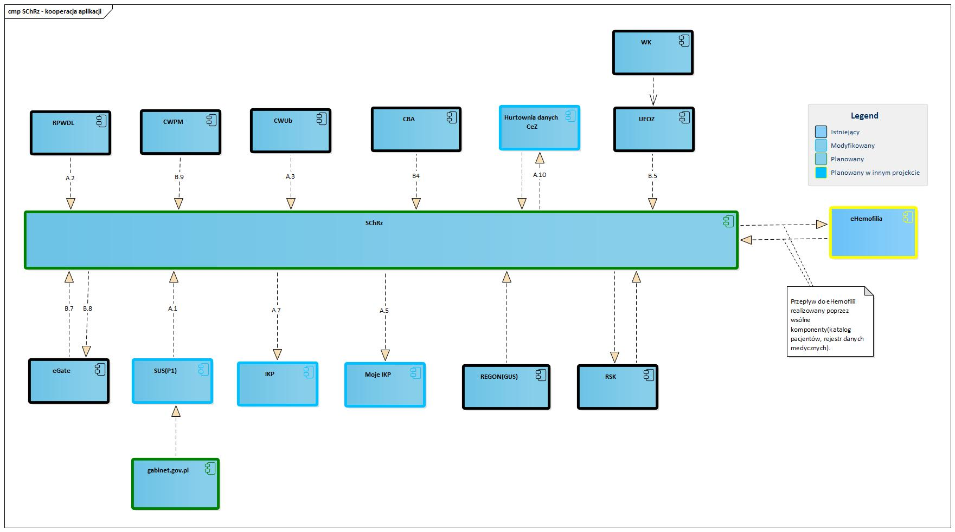
ARCHITEKTURA
Widok kooperacji aplikacji

Slide 5
Dziękuję za uwagę

